Slide 1
[공연순서 안내 ]
순번 | 시간 | 동아리명 | 비고
1 | 12:30-12:45 | 기타의 전설
2 | 12:45: 13:00 | 동그라미 인형극단
3 | 13:00-13:10 | 부전전통풍물보존회
4 | 13:10-13:20 | 웅진타울림
5 | 13:20-13:30 | 신풍 우리가락민요(읍면동 프로그램)
6 | 13:30-13:45 | 상록수 바이올린 동아리
7 | 13:45-14:00 | 박동진 판소리 꿈나무(특성화 프로그램)
8 | 14:30-14:45 | 벼리합창단(읍면동 프로그램)
9 | 14:45-15:00 | 백제하모니 아코디언
10 | 15:15-15:30 | 까치소리
11 | 15:30-15:45 | 나빌레라 우리춤 사랑 봉사단
12 | 15:45-16:00 | 우쿨렐레(읍면동 프로그램)
13 | 16:00-16:15 | 공주 오카리나 앙상블
14 | 16:15-16:30 | 라라랜드
15 | 16:30-16:45 | 공주 색소폰 앙상블

Slide 2
[체험부스 안내]
(기관) 공주시 다문화 지원센터
(기관) 공주시 노인종합복지관
(기관) 금강종합사회복지관
(기관) 공주시 가족상담센터
(단체) 공주시니어클럽
6. 중급일본어반
7. 공주 문해교육 실천연구회
8. 공주시 생활안전 지도사협의회
9. 마을교사(쌍육놀이)
10. 고마풍선아트연구회
11. 한국 전통놀이 연구보급회
12. 전통문화지킴이 하람
13. 충남전통놀이 연구보급회
14. 맘마북
15. 드림즈 마을 협동조합
16. 이화
17. 다락방에서 책읽기
18.-19. 행복더하기 /읍면동 -보태니컬
20. 특성화 프로그램(달팽이/서각)
21. 희망나래
22. 공주밥상
23. 공주역사문화사랑단
24. 차와다식
25. 먹그림
26. 천연염색 채연
27-28. 종합상황실
대기실
(2층로비) 그림과사람들
1
주무대
대기실2
2
3
4
5
6
7
8
9
10
11
12
27
28
13
14
15
16
17
18
19
20
21
22
23
24
25
26

Slide 3
[전시 안내]
2층 카페테리어
예성그림반
특성화-도자기
그리다회
티테이블
충남전통놀이 연구보급회
현관입구
차와다식

Slide 4
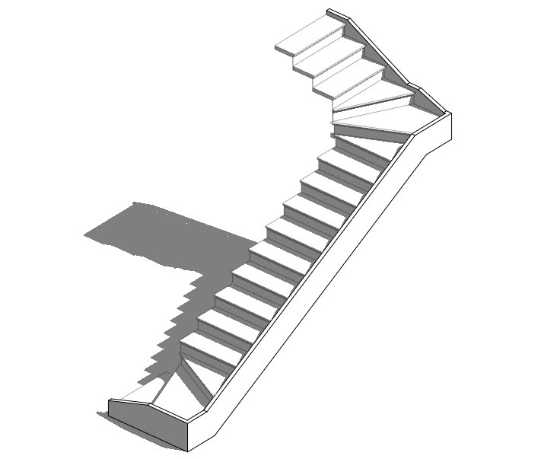
서예인덕반
2층 로비
[전시 안내]
공
주
서
예
A
반
그림과사람들
그림과사람들 체험
입구

Slide 5
[전시 안내]
전 시 실(입구)
입구
공주여류작가회
한글사랑서예
먹그림
문인화 매화반
예덕반

